Slide 1
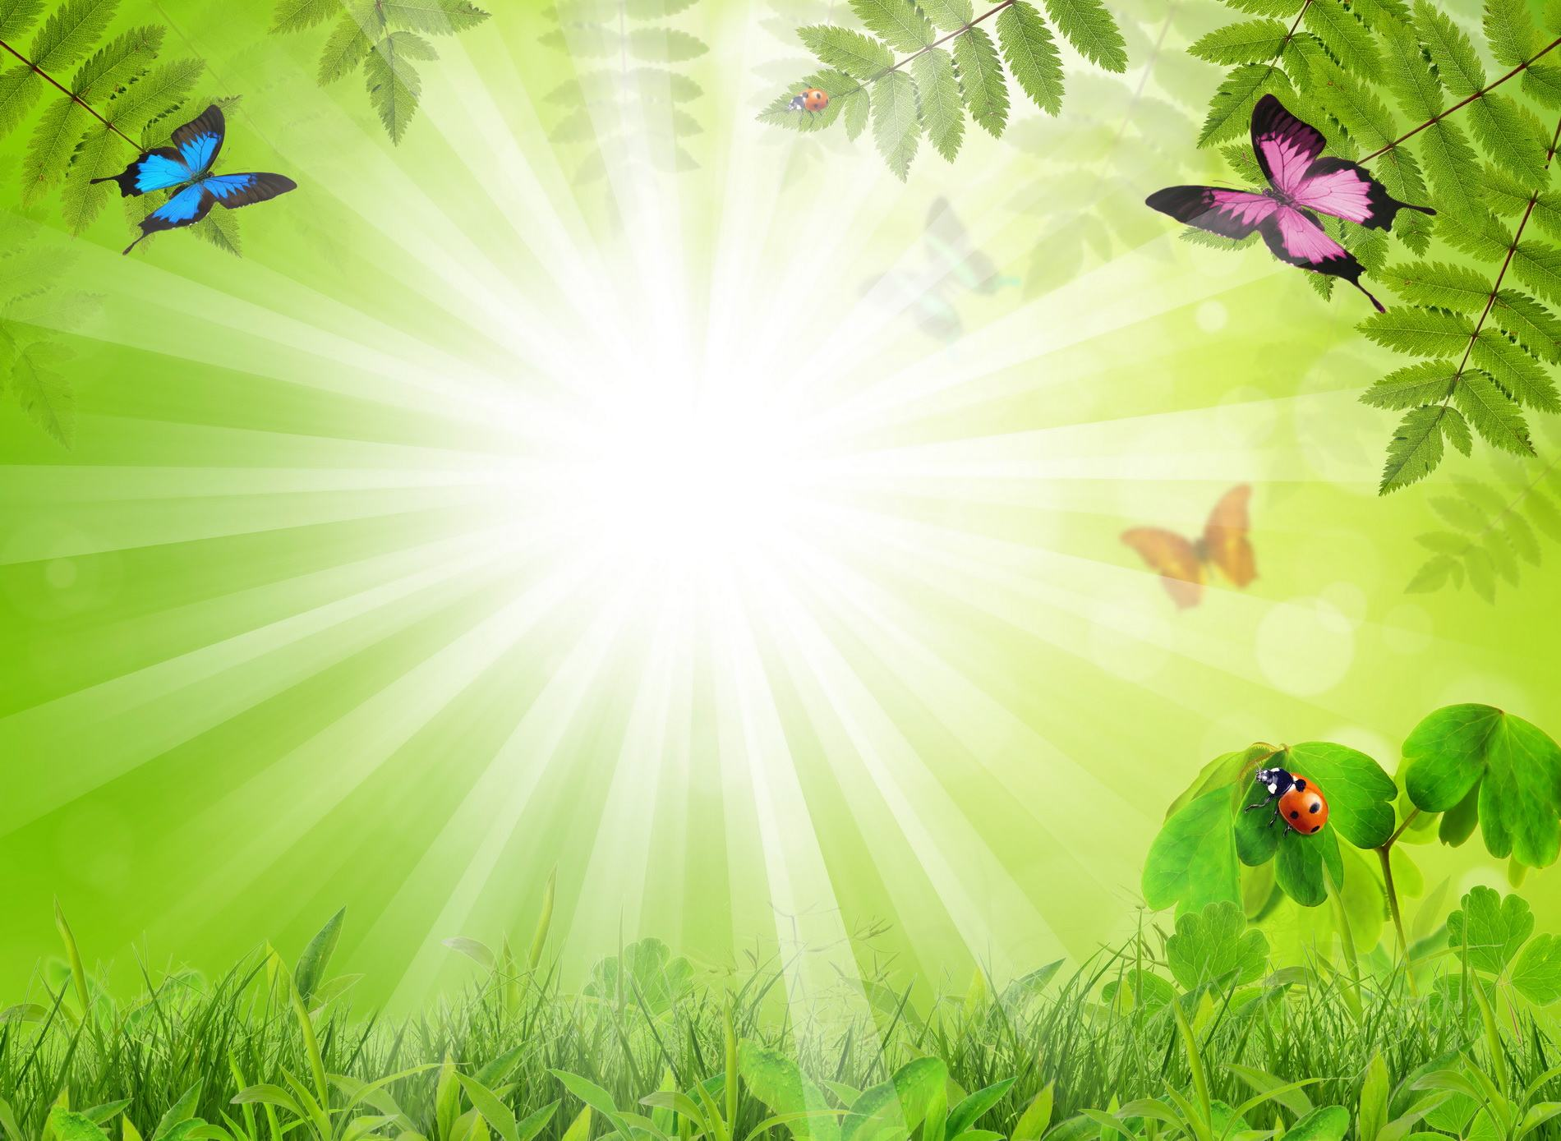
МКДОУ «Липковский д/с «Ласточка»
ВЕСНА ПРИШЛА
Подготовила: воспитатель высшей кв. категории
Мещерякова Е.Н.

Slide 2
Цель:
формирование представлений детей
времени года весна.
Задачи:
- обобщить и систематизировать представления детей о весенних изменениях в природе, взаимосвязях живой и неживой природы весной;
- развивать память, мышление, воображение, выразительность речи, расширять и активизировать речевой запас;
- воспитывать у детей бережное отношение к природе.

Slide 3
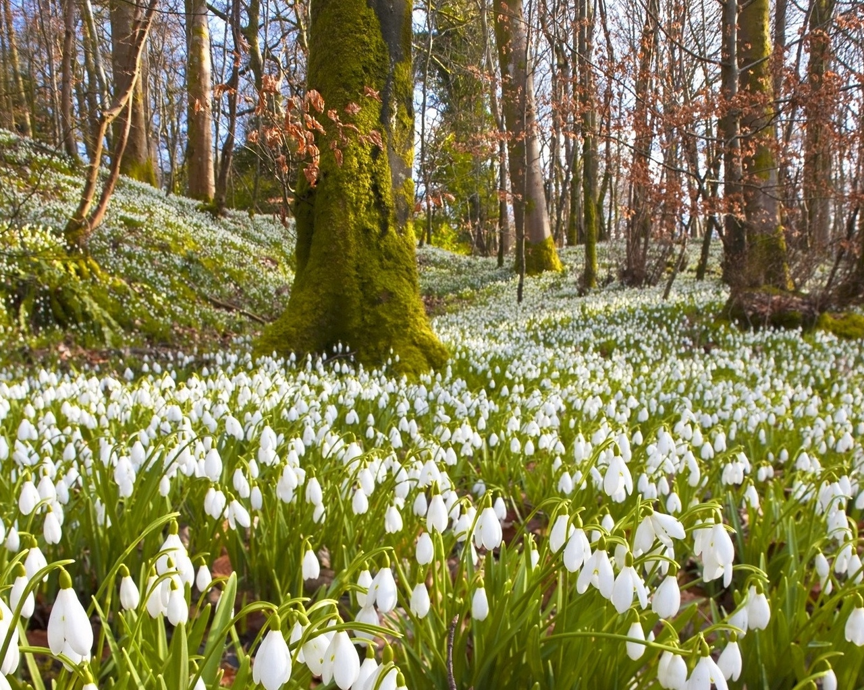
О каком времени года загадка?
Она приходит с ласкою
И со своею сказкою.
Волшебной палочкой взмахнёт,
В лесу подснежник расцветёт.

Slide 4
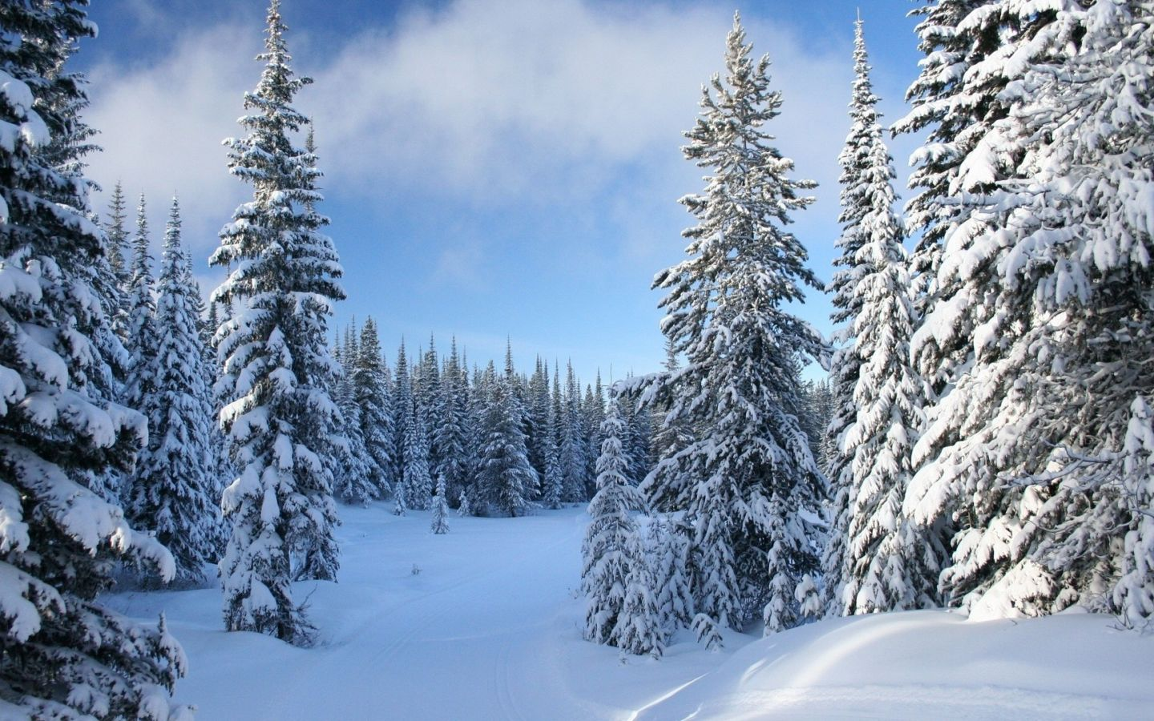
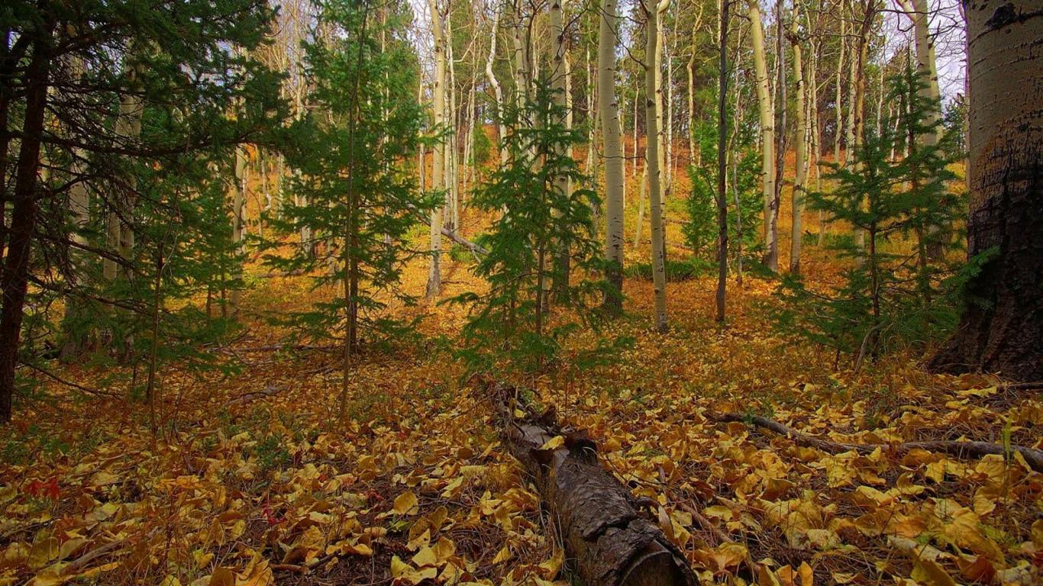
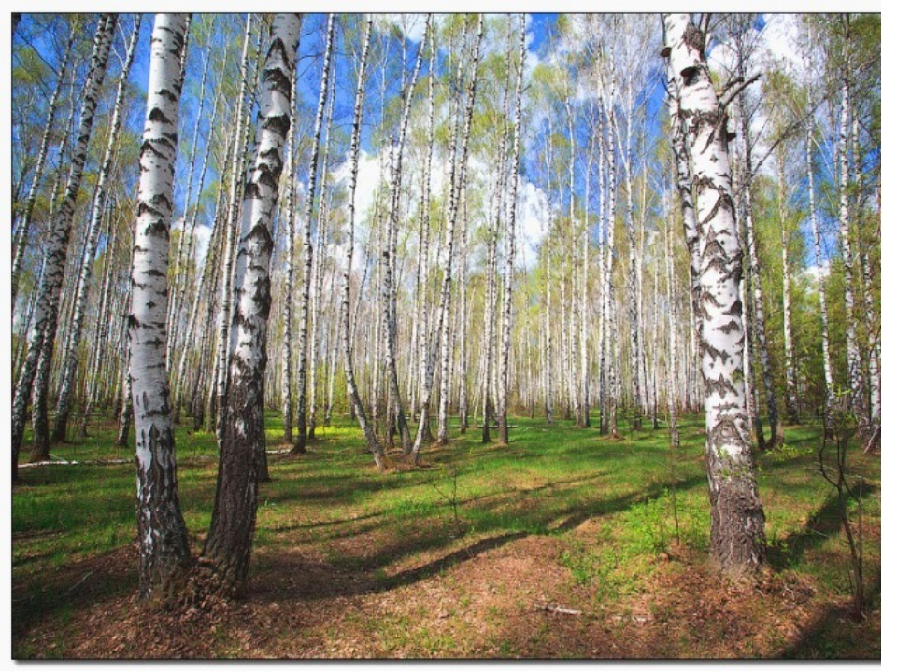
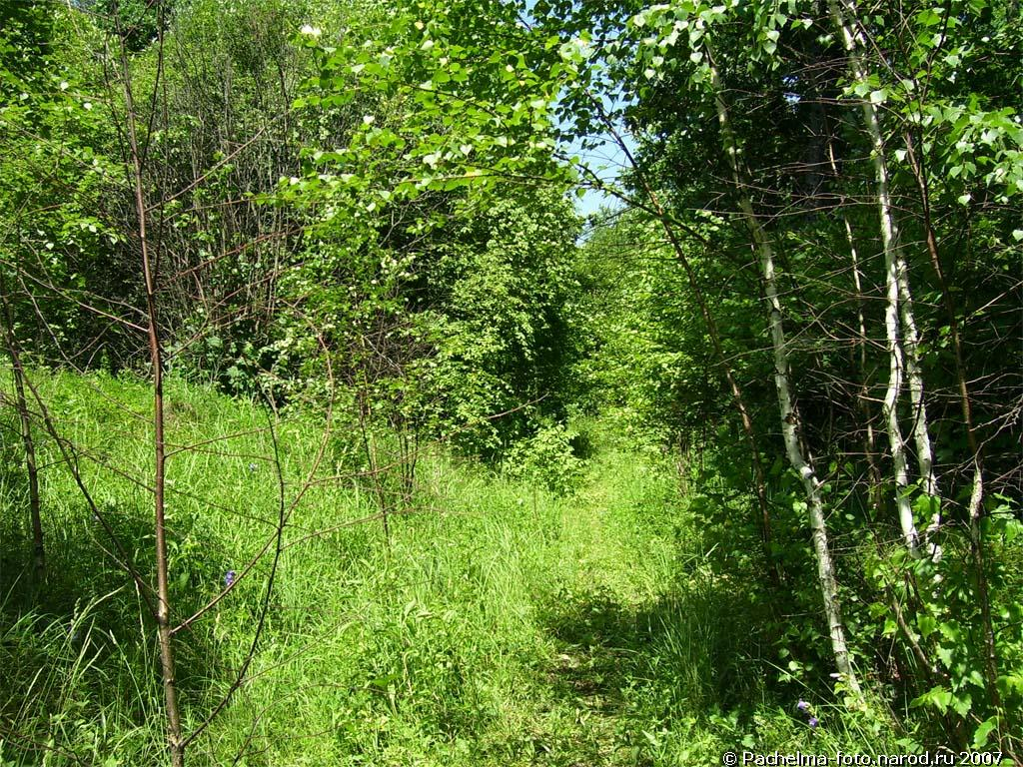
На какой картинке ВЕСНА?

Slide 5
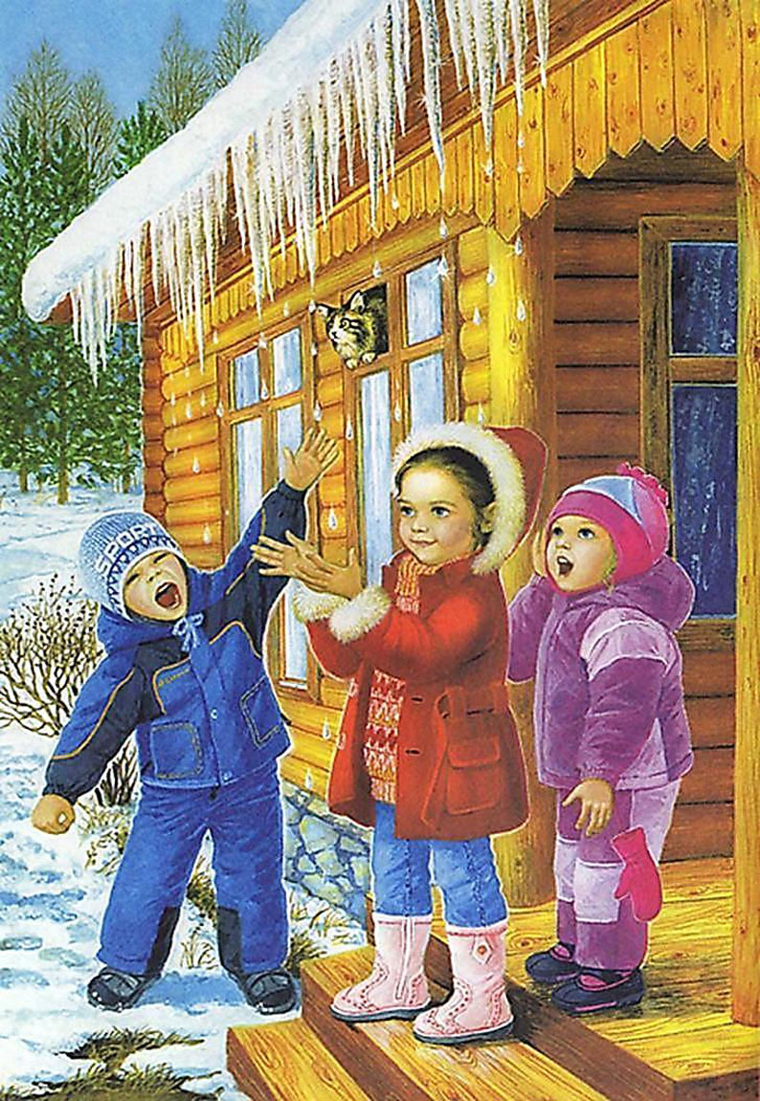
Называем месяцы весны
Солнце светит все теплее
Ручейки журчат быстрее,
Воробей погоде рад
- Заглянул к нам месяц ...
Март

Slide 6
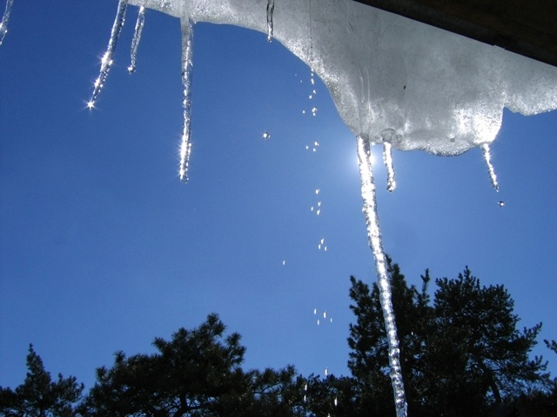
Что происходит в марте?
Что растёт вершиной вниз,
Уцепившись за карниз?

Slide 7
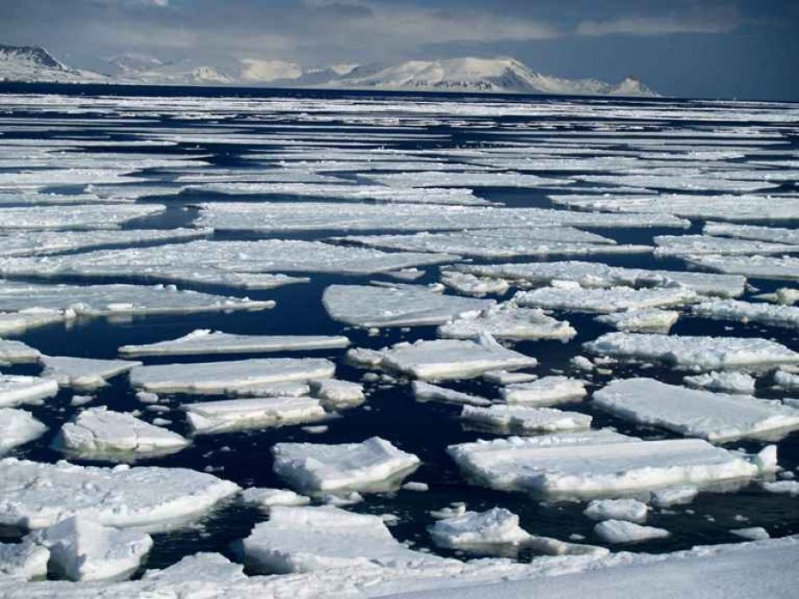
О каком явлении весны говорится?
Лед идет, лед идет!
Вереницей длинной
Третьи сутки напролет
Проплывают льдины…
С. Я. Маршак

Slide 8
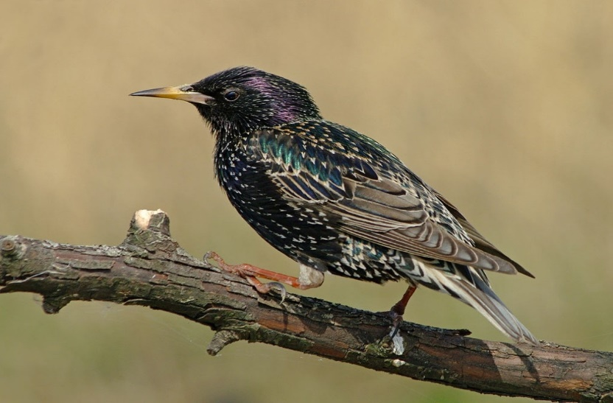
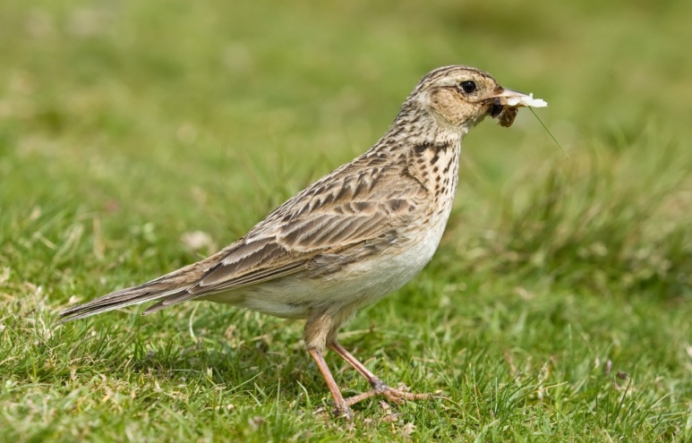
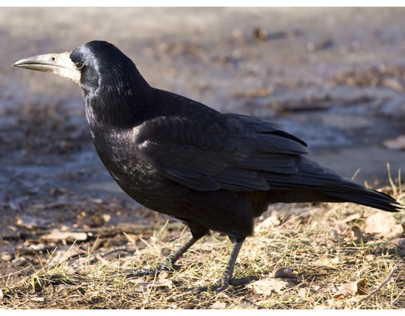
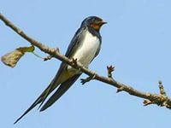
Каких птиц называют «вестниками весны»?

Slide 9
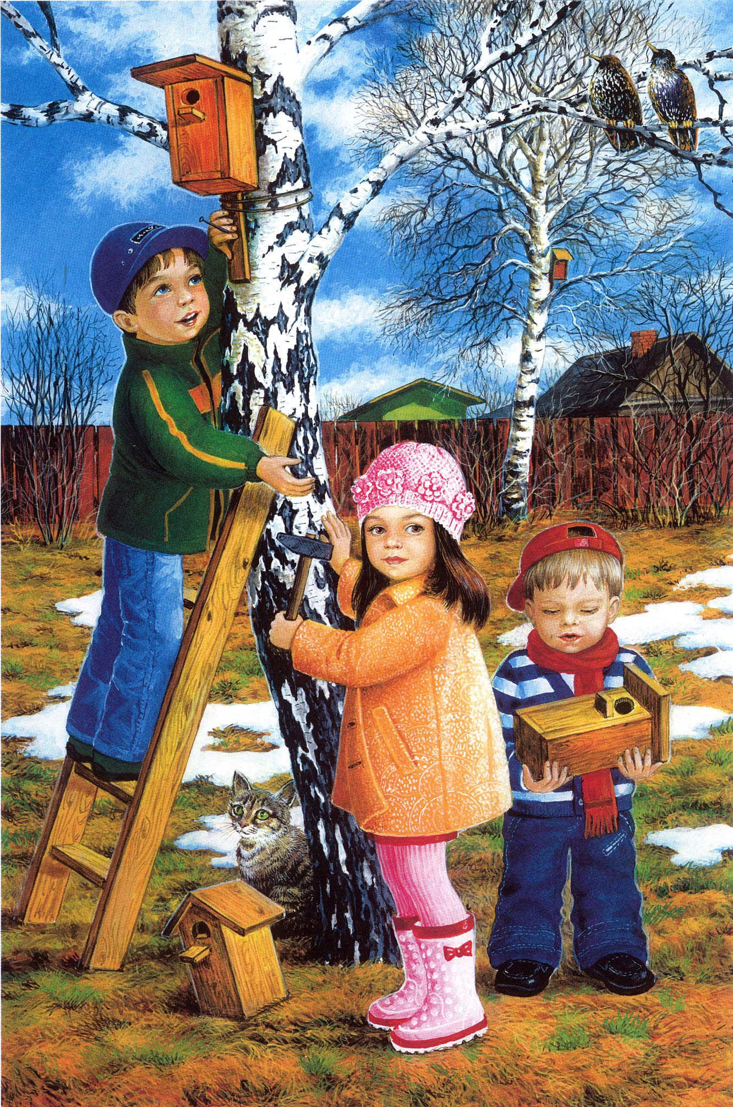
Называем месяцы весны
Будит поле, лес и горы,
Все полянки и сады.
Он во все стучится норы,
Напевает у воды.
"Поднимайтесь! Просыпайтесь!
Смейтесь, пойте, улыбайтесь!"
Далеко слышна свирель.
Это будит всех ...
Апрель

Slide 10
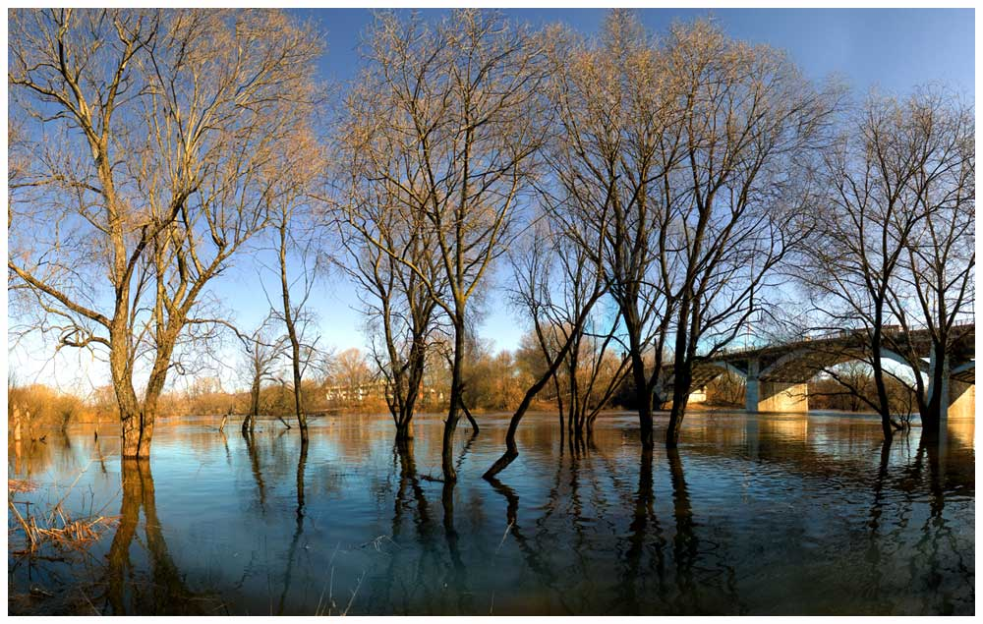
Отгадайте загадку
Водное покрывало
Все луга закрывало.

Slide 11
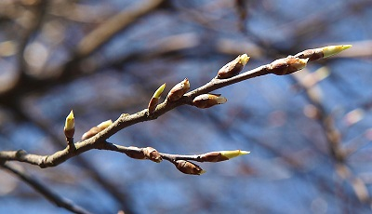
Растения весной
Угадайте, какая веточка на картинке: летняя или весенняя? Почему?

Slide 12
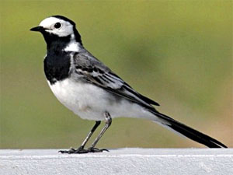
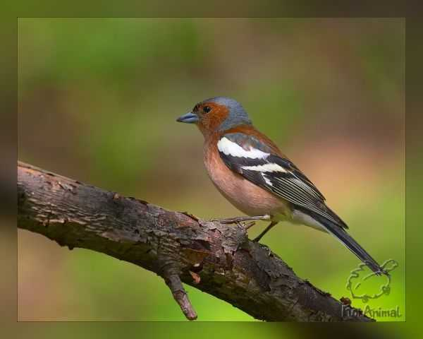
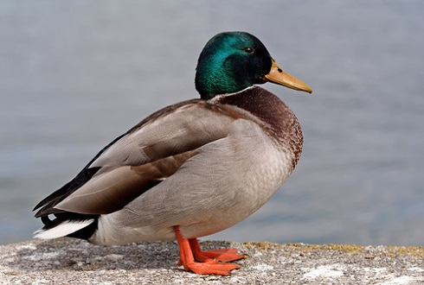
Какую птицу в народе называют «ледоломкой»? (трясогузка)

Slide 13
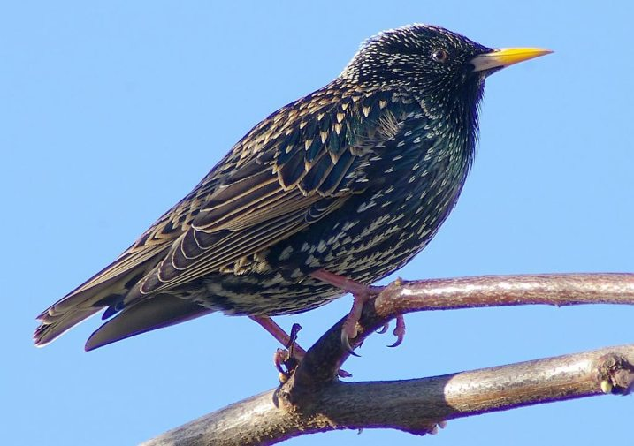

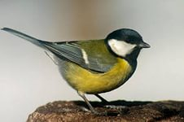
(Поиграем)Какая птица лишняя?

Slide 14

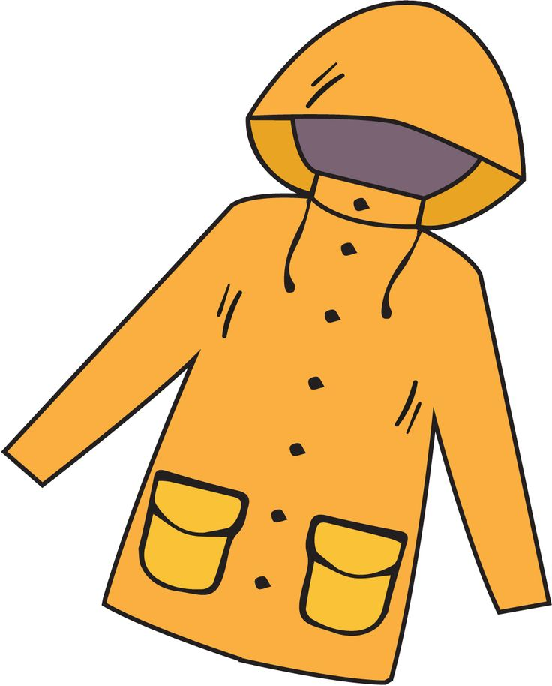
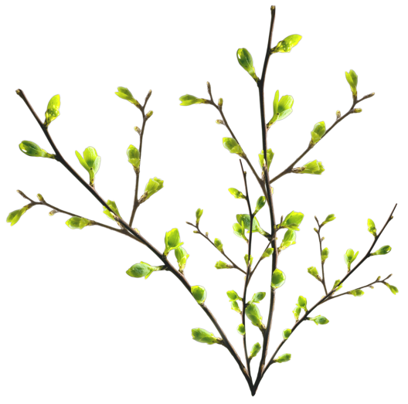
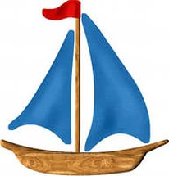
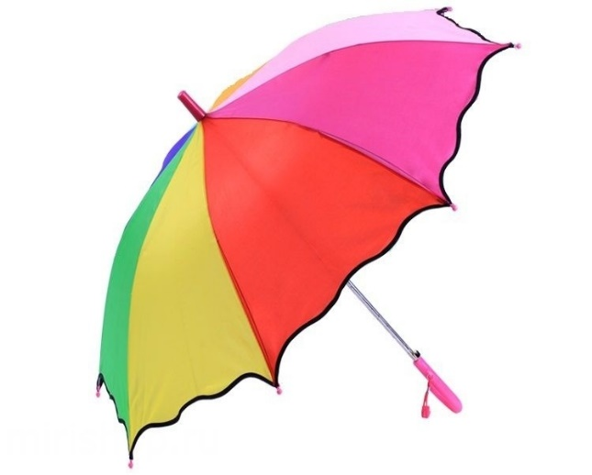
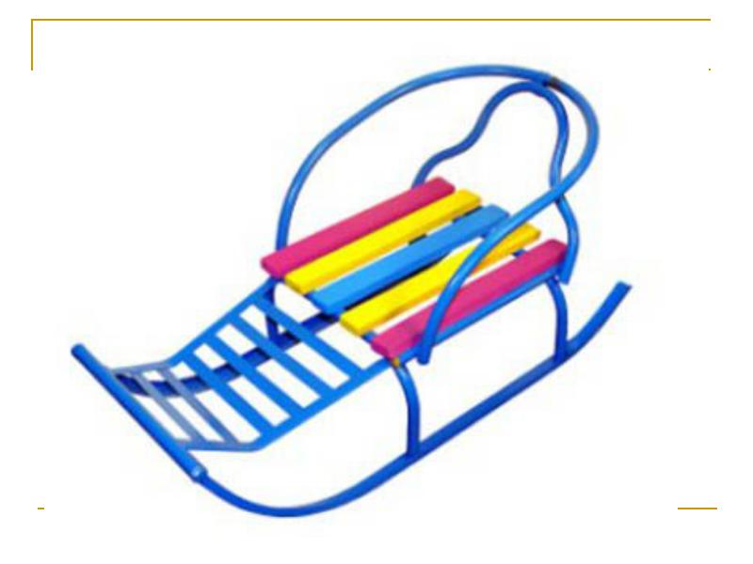
Поиграем? Какая картинка лишняя?

Slide 15
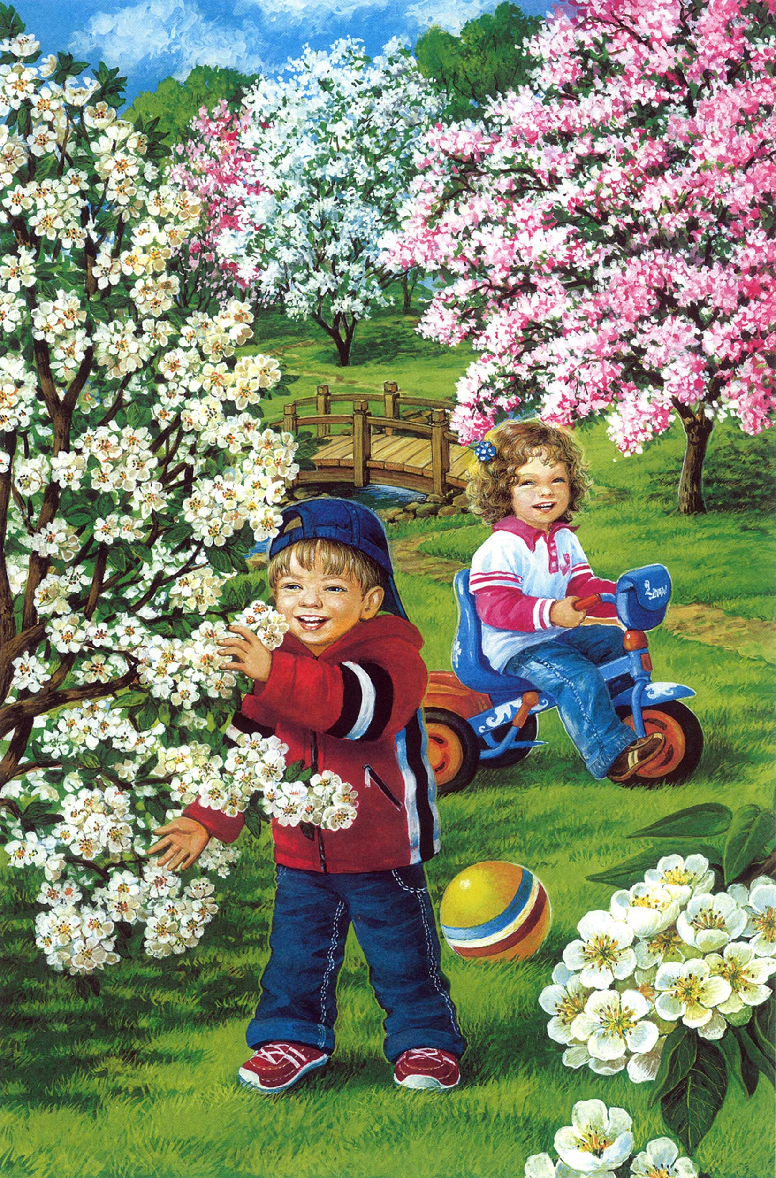
Называем месяцы весны
Слышны трели соловья,
Пришла зелень на поля.
Белый цвет примерил сад,
Пчёлки первые летят.
Гром грохочет. Угадай,
Что за месяц это?
Май

Slide 16
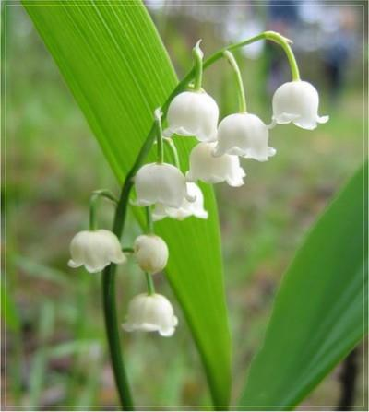
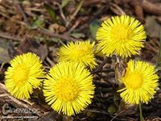
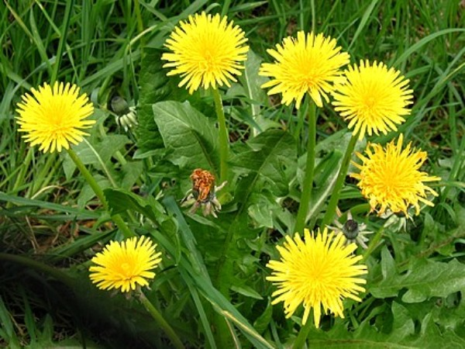
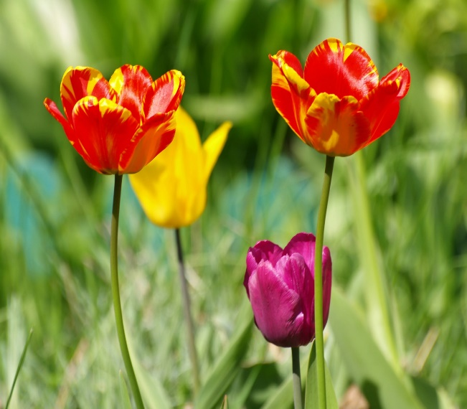
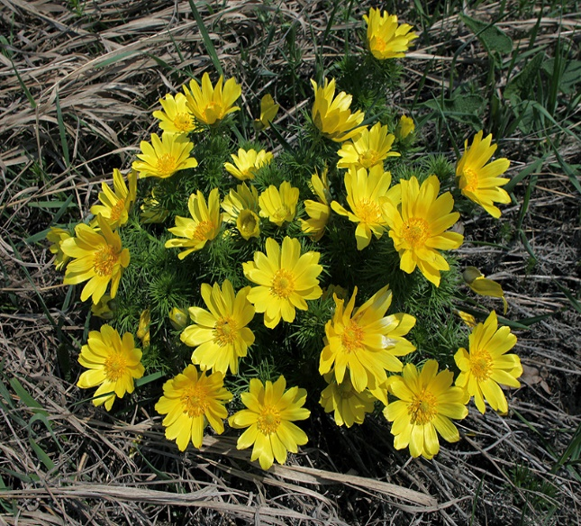
Почему в народе май называют «цветень»?
Вспомните и назовите цветы
(1-ландыш; 2-мать и мачеха; 3-одуванчик; 4-тюльпан; 5-горицвет)
1
2
3
4
5

Slide 17
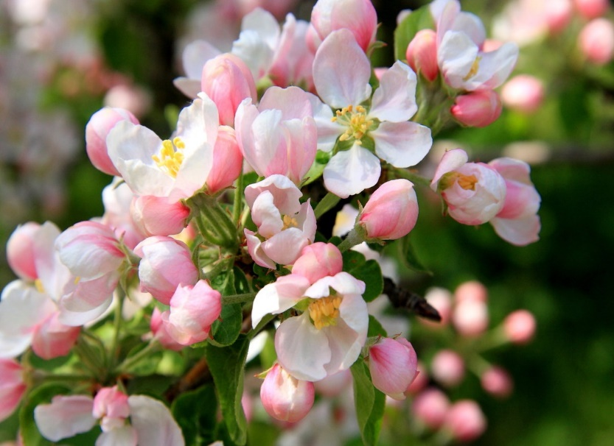
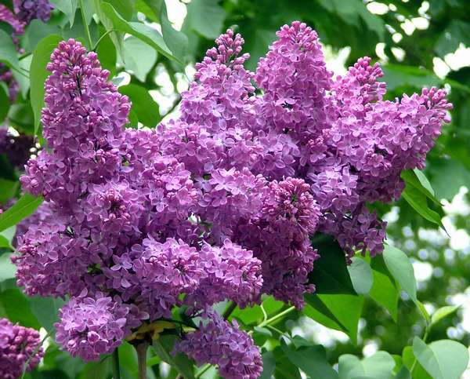
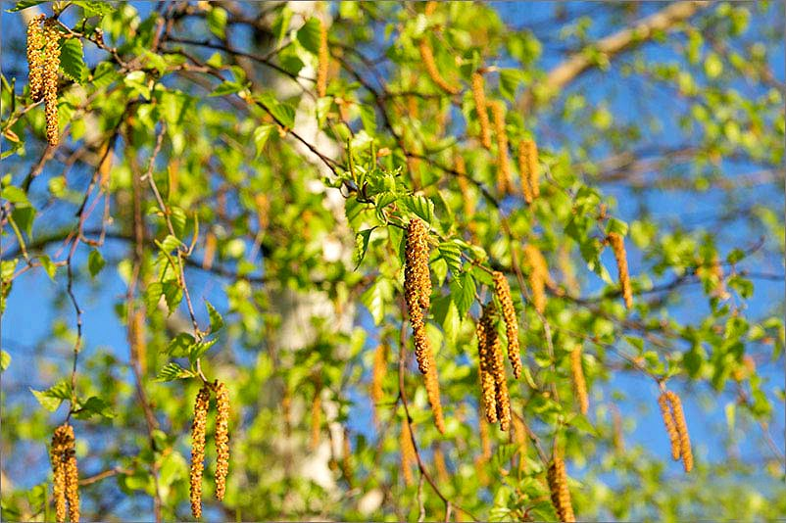
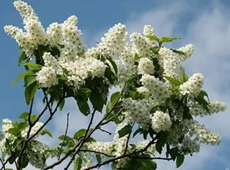
Вспомните и дайте названия деревьям и кустарникам

Slide 18
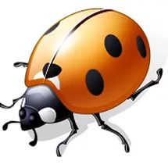
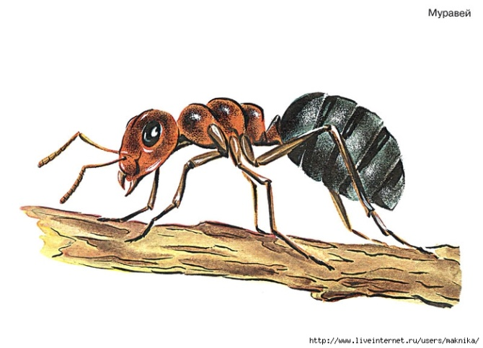
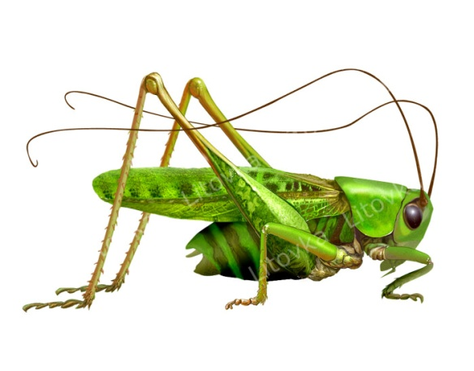
Отгадайте загадку про насекомых
Скажите-ка, что за букашка?
На ней в черных точках рубашка,
Умеет карабкаться ловко
По листикам божья...
Вот букашка-работяга.
Целый день трудиться рада.
Ношу на спине своей Быстро тащит...
На поляне в васильках
Упражнялся он в прыжках.
Жаль, позавтракал им птенчик.
Кто же это был?

Slide 19
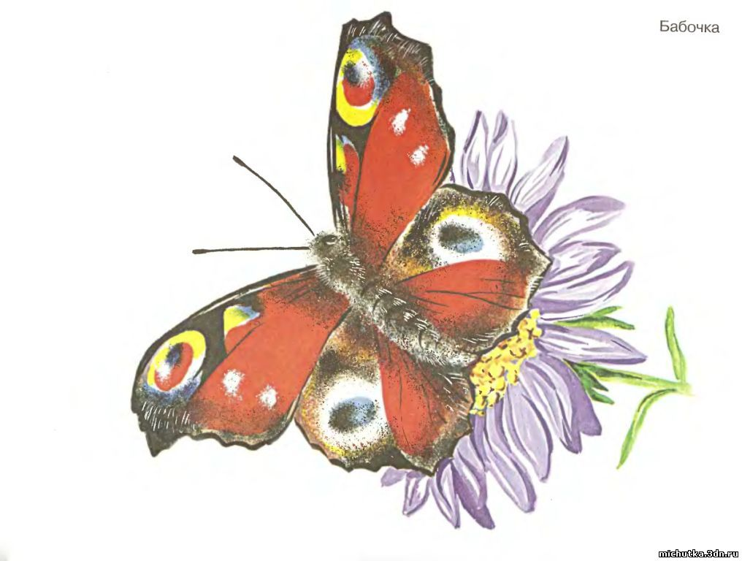
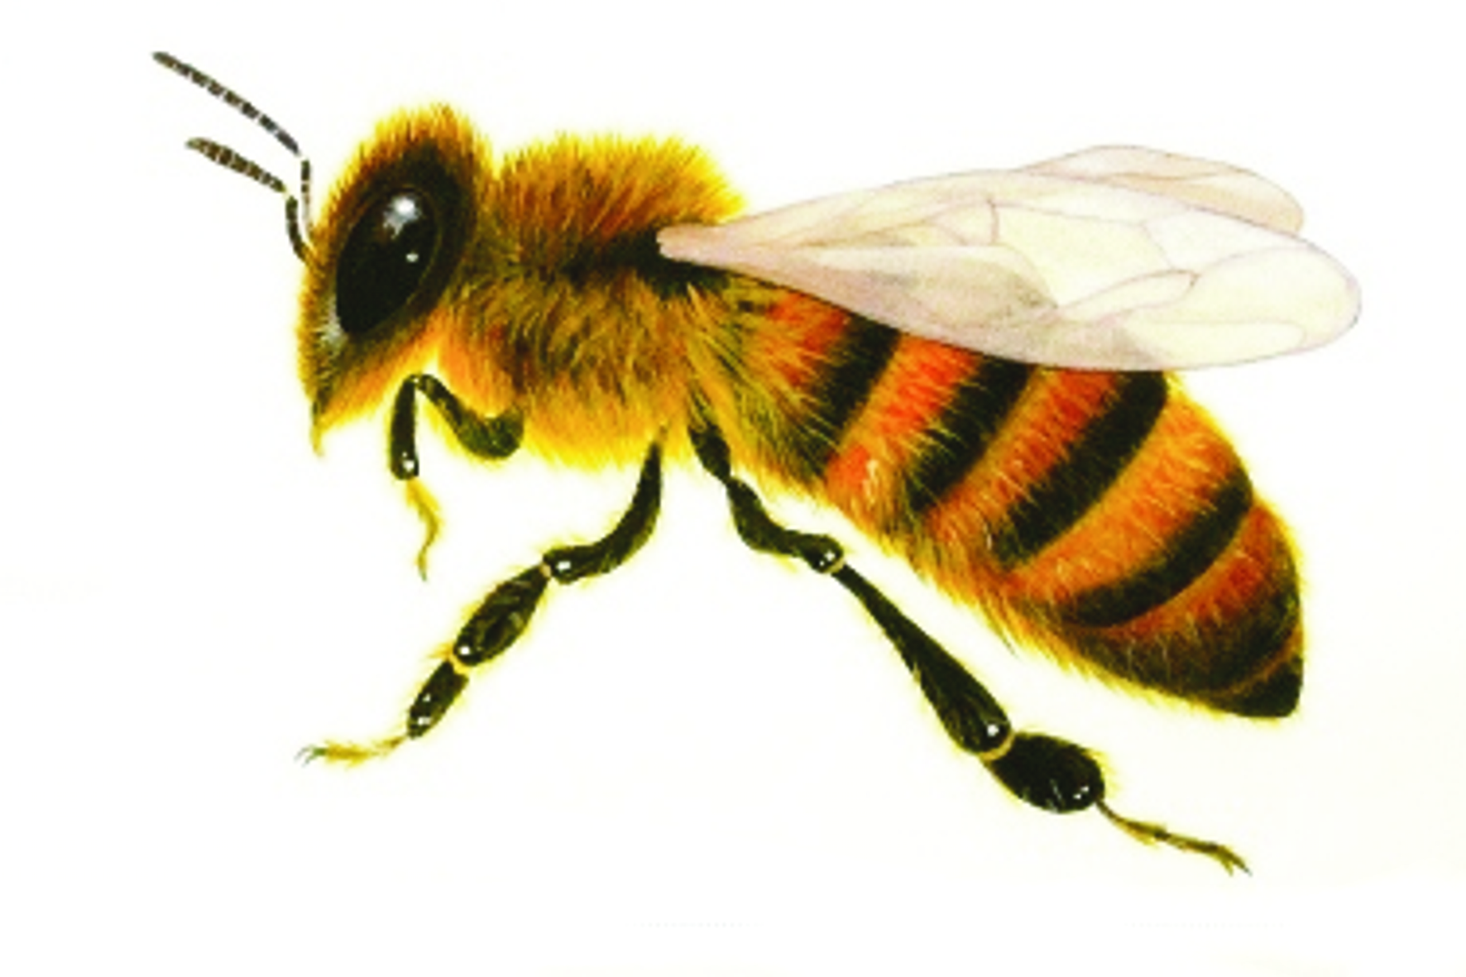
Кто лишний?

Slide 20
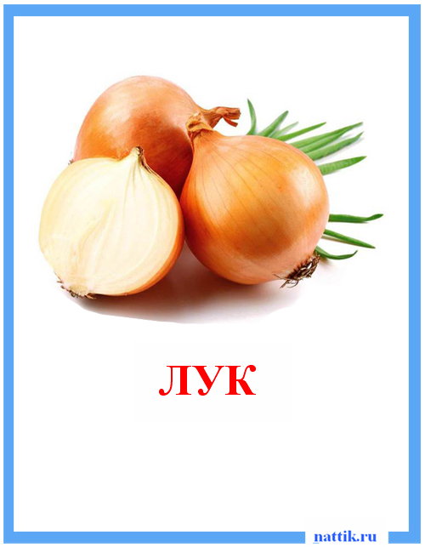


Что сажают в огороде?
В землю спряталась Девица.
Из земли торчит косица.
Выдерну я ловко
Красную…
Очень горький - но полезный!
Защищает от болезней!
И микробам он не друг -
Потому что это - ...
Выросла она на грядке.
Из неё мы на обед
Сварим борщ и винегрет.
Так румяна и кругла
И полезна нам …

Slide 21

Назовите лишнее слово
Апрель
Март
Октябрь
Май

Slide 22
Назовите лишнее слово
Лето
Осень
Март
Весна

Slide 23
Молодцы!

Slide 24
СПАСИБО ЗА
ВНИМАНИЕ

